Slide 1
CONFLICTE MILITARE
Realizat de Ionesie Ion, Grupa 301

Slide 2
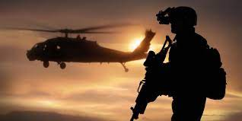
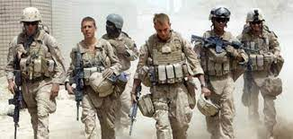
CONCEPTUL DE CONFLICT MILITAR, CARACTERISTICI
Conflictul militar este o stare de neînțelegere, dezacord sau ciocniri de interese antagonice între părți adverse, care a degenerat, ca urmare a anumitor condiţii, în acțiuni violente sau război.
În caz de conflict armat între două sau mai multe state, devine aplicabil dreptul internaţional umanitar, indiferent de faptul că a existat sau nu declaraţie de război sau că starea de beligeranţă a fost recunoscută sau nu de către părţile în conflict.

Slide 3
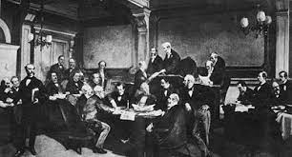
Convenții de la Geneva
În caz de conflict armat între două sau mai multe state, devine aplicabil dreptul internaţional umanitar, indiferent de faptul că a existat sau nu declaraţie de război sau că starea de beligeranţă a fost recunoscută sau nu de către părţile în conflict.
Același concept de conflict armat apare şi în articolul 3 comun al Convenţiilor de la Geneva care tratează despre conflictele armate neinternaţionale. În acest caz nu este vorba de ostilităţi între două state, ci de confruntări între forţele guvernamentale şi rebeli.
Experiența conflictelor militare este una veche și vastă, din care s-au învățat lecții, pentru care au fost create diverse organizații (ONU) și mecanisme internaționale de prevenire și negociere.
Prezenta Convenție se va aplica în caz de război declarat sau în orice alt conflict militar care survine între două sau mai multe înalte Pârți Contractante, chiar dacă starea de război nu este recunoscută de către una din ele”.

Slide 4

În ultimii ani, la scară internațională, au fost înregistrate mai multe evenimente care au afectat și continuă să afecteze, în mod direct sau indirect, mediul de securitate, deteriorându-l progresiv și generând disensiuni între diferiți actori.
Toate conflictele nu duc decât la o probabilitate crescută de apariție a unor acțiuni militare ostile, ce sunt desfășurate pe câmpuri de luptă, uneori impredictibile, cu forțe şi inamici greu de determinat sau de anihilat.
Conflictele duc la schimbări negative dure a mediului național și internațional. Acestea amenință valorile fundamentale ale statelor și organizațiilor.
Ca urmare, securitatea de pe continentul european devine tot mai complexă.

Slide 5
Caracteristicile unui Conflict
1. Amprenta pusă asupra noilor conflicte militare de decalajele imense dintre lumea bogată și lumea săracă, dintre civilizația modernizată și civilizațiile tradiționale, diversificate, pe trepte diferite de dezvoltare, cu tradiții, obiceiuri și valori ancestrale
4. Permanenta amenințare nucleară, chimică, biologică şi radiologică
5. Predominanța strategiilor de alianță şi de coaliție
2. Flexibilitatea și confuzia, caracterul indirect, extremismul politic și religios
3. Intensitatea diferită, de la violența extremă a atentatelor teroriste la strategiile de îndiguire, la cele de dominare sau la cele de impunere a unui anumit tip de comportament
6. Implicarea unui nou tip de binom terorism-contraterorism

Slide 6
Principiile
Conflictele militare sunt reglementate de dreptul internațional umanitar, care mai este denumit și „dreptul conflictelor armate” sau „dreptul războiului”.
Acesta reglementează mijloacele și metodele de luptă, în scopul de a reduce impactul conflictelor armate.
Respectarea acestor principii juridice ar trebui să permită protejarea celor care nu (mai) iau parte la conflicte, în special a civililor și a prizonierilor de război.
Războiul reprezintă un fenomen complex, ce presupune o angajare pe planuri multiple (politic, economic, social, informaţional, militar şi cultural) a părților aflate în conflict.
Noile conflicte militare vor continua să fie una dintre expresiile violente ale conflictualității politice, economice și sociale. Principala caracteristică a acestora va fi dependenţa, în sensul că ele vor fi tot mai mult condiţionate strict de relaţiile şi realităţile politice, economice şi sociale, adică de strategiile politice, economice, informaţionale şi sociale globale, regionale şi naţionale.

Slide 7
Două caracteristici reprezentative sunt:
Organizarea
Intensitatea
se referă la faptul că conflictele militare trebuie să aibă loc între două sau mai multe grupuri armate, organizate, care au o structură, lider, un regulament de funcționare, instruire militară, care achiziționează arme într-un mod organizat, care recrutează noi membri, și deține o infrastructură de comunicare.
se referă la ideea că o ostilitate trebuie să atingă un anumit nivel de intensitate, pentru a se califica ca conflict militar. Intensitatea poate fi măsurată după numărul de luptători implicați, cantitatea de armament, durata și extinderea teritorială a luptelor, numărul de victime, daune create, implicarea Consiliului de Securitate și a altor actori în eforturile de încetare a focului.

Slide 8
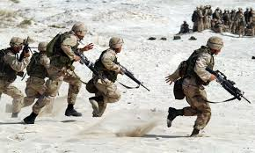
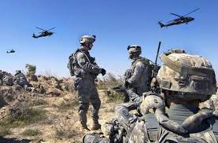
Există mai multe clasificări ale conflictelor militare, care au fost elaborate de-a lungul timpului după mai multe criterii. În convențiile adoptate după 1945, conflictul armat internațional este definit ca o formă de luptă armată dintre două subiecte cu personalitate internaţională, care nu implică recunoașterea formală de către beligeranți.
Tipologie
Războaie de eliberare națională duse de mișcări de eliberare împotriva dominațiilor coloniale;
Rezistența mișcărilor organizate în situații de ocupație totală sau parțială a teritoriului unui stat;
Lupta popoarelor aflate sub regim de ocupație împotriva puterii ocupante;
Conflicte interstatale declanșate printr-o declarație de război sau ultimatum;
5. Conflicte armate dintre două sau mai multe state, chiar dacă starea de război nu este recunoscută de unul din ele;
6. Lupta popoarelor aflate sub regim de ocupație împotriva puterii ocupante;
7. Lupte duse de populațiile majoritare dintr-un stat împotriva regimurilor rasiste;

Slide 9

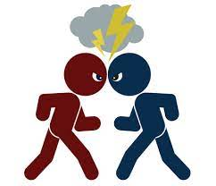
PARTICIPANȚI LA CONFLICTUL ARMAT
Persoana civilă este orice persoană care nu aparține forțelor armate și trebuie să fie protejată în timpul conflictului.
Combatanții care au dreptul și obligația de a pregăti și desfășura acțiunile armate împotriva obiectivelor militare ale adversarului, dar nu și împotriva persoanelor și bunurilor civile ale acestuia. Beneficiază de statut de prizonier de război, în caz de capturare.
Sunt acele persoane fizice care, potrivit statutului lor, au dreptul şi obligația legală de a participa la acțiunile militare, precum și forțele armate constituite într-o anumită structură ierarhică.

Slide 10
Combatanți
Combatanți legali
Combatanți ilegali
Necombatanți
membrii forțelor armate ale unei părți la conflict;
membrii miliţiilor și corpurilor de voluntari;
membrii forțelor armate care aparțin unui guvern sau autorități nerecunoscute de puterea deținătoare;
membrii mișcărilor de rezistență organizată;
populația civilă în cazul unei „ridicări în masă”.
sunt membri ai forțelor armate, dar care, în baza reglementărilor naționale, nu îndeplinesc misiuni de luptă judecătorii, oficialii guvernamentali, muncitorii,
personalul serviciului medical și religios
mercenari
spioni
cercetași

Slide 11
Bibliografie:
Bulgac A., Sîrbu S., Drept internațional umanitar. Ghid, Chișinău, 2019, p. 21
Busuncian T. Conflicte militare interne, amestecul militar internațional. https://www.scribd.com/presentation/403038782/Conflictele-Militare-Interne-amestecul-Militar-Intern
Cauia A. Conflictele armate fără caracter internațional. Esența și aplicabilitatea normelor de drept internațional umanitar, Revista militară, nr. 2(8), 2012, p. 18, https://ibn.idsi.md/sites/default/files/imag_file/Conflictele%20armate%20fara%20caracter%20international.pdf
Carta Națiunilor Unite, capitolul 7 și 8. Organizația Națiunilor Unite. http://legislatie.just.ro/Public/DetaliiDocument/19362
Diaconu A. Tipologia intervenției militare în cadrul conflictului armat. Buletinul Universităţii Naţionale de Apărare „Carol I“, p. 156-157.
Hotărârea Parlamentului Nr. 134 din 19.07.2018 pentru aprobarea Strategiei naționale de apărare și a Planului de acțiuni privind implementarea Strategiei naționale de apărare pentru anii 2018–2022. Publicat în Monitorul Oficial Nr. 285-294 din 03.08.2018. http://lex.justice.md/index.php?action=view&view=doc&lang=1&id=376667
Mureșan M. Curs de teoria artei militare, Viitorul conflictelor militare, București, 2005, p. 9
Orientările UE privind promovarea respectării dreptului internațional umanitar, https://eur-lex.europa.eu/legal-content/RO/TXT/HTML/?uri=LEGISSUM:ah0004&from=EN
Șaramet S., Protecția infrastructurii critice – sarcină prioritară în cazul amenințărilor de tip hibrid, în Probleme actuale ale științei militare și securității naționale, Materialele Conferinței internaționale ”Republica Moldova în contextual noii arhitecturi de securitate regională”, 2016, p. 144, http://www.academy.army.md/wp-content/uploads/Probleme-ale-stiintei-militare-studii-2016-1.pdf
Vasilescu G., Busuncian T. Separatism in the Black Sea and Caspian Sea Region as a source of international terrorism. In: Moldoscopie, Moldova State University, Chisinau 2013, nr. 1 (LX), p. 183-195.
Văduva Gh. Războiul bazat pe rețea în fizionomia noilor conflicte militare. Editura Universității Naționale de Apărar. Bucurețti, 2005, p. 6-7.

